Slide 1
YOUR LOGO
第五章 透镜及其应用
第4节 眼睛和眼镜
MENTAL HEALTH COUNSELING PPT
主讲人：xippt
班级：xippt
20XX.XX.XX

Slide 2
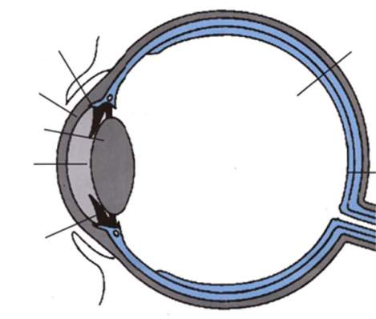
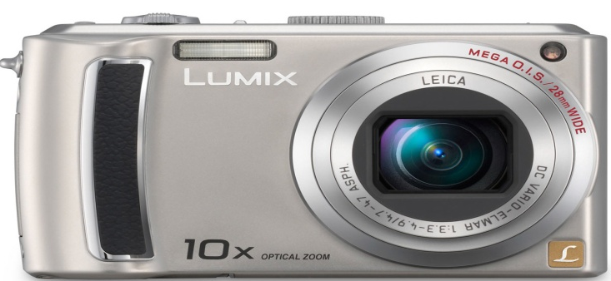
课堂导入
有什么联系？
眼球 好像一架照相机
眼睛看到物体
照相机的凸透镜成像

Slide 3
学习目标
1.了解眼睛的构造，知道眼睛是怎样看见物体的；
2.了解近视眼和远视眼的形成原因及矫正方法。（重点）
3.了解护眼小常识，形成爱眼护眼好习惯。

Slide 4
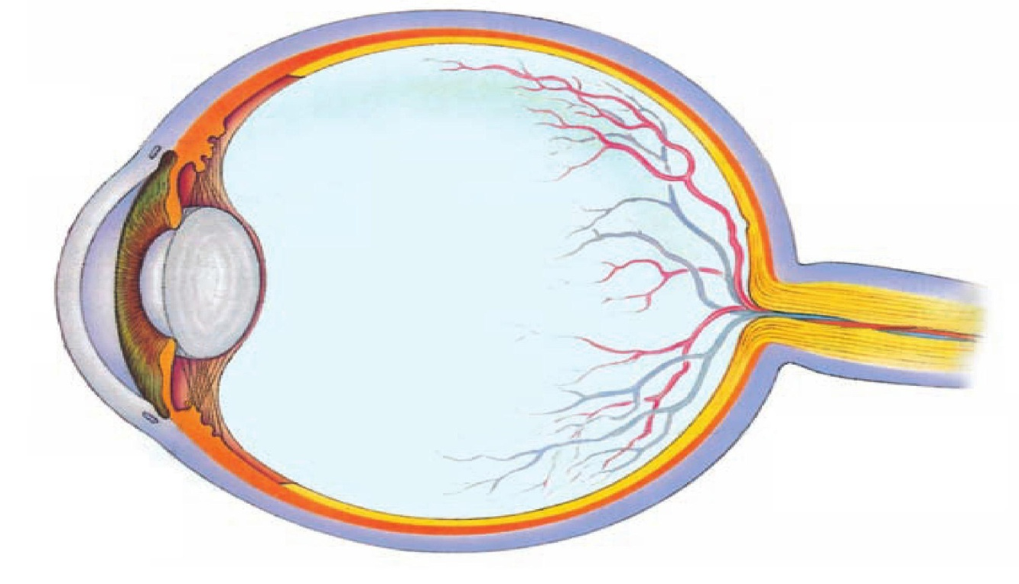
一、眼睛
相当于光屏
睫状体
视网膜
瞳孔
视神经
角膜
晶状体
玻璃体
共同作用相当于凸透镜
Notes:
4

Slide 5
一、眼睛
视神经细胞受到光的刺激，把这个信号传给大脑，我们就看到了物体。
来自物体的光
会聚在视网膜上

Slide 6
一、眼睛
人眼看清远处物体的原理：
晶状体的调节作用
当睫状体放松时，晶状体变薄，远处来的光线恰好会聚在视网膜上，眼球可以看清远处的物体。

Slide 7
一、眼睛
人眼看清近处物体的原理：
晶状体的调节作用
当睫状体收缩时，晶状体变厚，近处来的光线恰好会聚在视网膜上，眼球可以看清近处的物体。

Slide 8
一、眼睛
眼睛通过睫状体来改变晶状体的形状来看清远近处物体
近处：
远处：

Slide 9
一、眼睛
1、眼睛 好 像 照相机
相当于 镜 头
相当于 胶 片
2、眼睛通过 改变 的厚薄，来看清楚近处和远处的物体。
晶状体
视网膜
睫状体
晶状体

Slide 10
一、眼睛
眼睛与照相机的比较
 | 眼 睛 | 照 相 机
结构 | 晶状体（相当于凸透镜） | 镜头（相当于凸透镜）
 | 瞳孔 | 光圈
 | 视网膜（有感光细胞） | 底片（有感光材料）
成像 | 倒立、缩小、实像
调节作用 | 像距不变，当物距改变时，通过改变晶状体的弯曲程度，来改变焦距，使视网膜上成的像清晰。 | 焦距不变，当物距改变时，通过改变镜头与底片间的距离，来改变像距，使底片上成的像清晰。

Slide 11
一、眼睛
若睫状体不能调节或调节能力减弱会出现什么情况呢？
看清物体的范围减小了
只能看清近处的物体
看不清远处的物体
只能看清远处的物体
看不清近处的物体
近视眼
远视眼

Slide 12
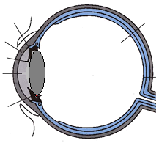
二、近视眼及其矫正
晶状体太厚（太凸，焦距太小），折光能力太强。
光到达视网膜时是一个模糊的光斑。
远处某点的光会聚在视网膜前。

Slide 13
二、近视眼及其矫正
利用凹透镜能使光线发散的特点，配戴用凹透镜制成的近视眼镜可以得到矫正。
矫正后，来自远处物体的光会聚在视网膜上。

Slide 14
二、近视眼及其矫正

Slide 15
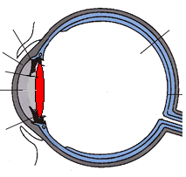
二、远视眼及其矫正
晶状体太薄(太扁平，焦距太大)，折光能力太弱。
近处一点的光会聚在视网膜后。
在视网膜上形成一个模糊的光斑。

Slide 16
二、远视眼及其矫正
利用凸透镜使光会聚的特点，配戴用凸透镜制作的远视眼镜（老花镜）可以得到矫正。
矫正后，来自近处物体的光会聚在视网膜上。

Slide 17
二、远视眼及其矫正

Slide 18
比较远视眼与近视眼
比较远视眼与近视眼
 | 晶状体 | 折光能力 | 像的位置 | 矫正方法
近视眼
远视眼
太厚
太强
在视网膜前
凹透镜
太薄
太弱
在视网膜后
凸透镜

Slide 19
比较远视眼与近视眼
1、远点、近点、明视距离
通过晶状体的调节，眼睛可以使不同远近的物体在视网膜上成清晰的像。眼睛调节的两个极限点叫远点和近点。正常眼睛的远点在无限远，近点大约在10cm处。正常眼睛观察近处物体最清晰而又不疲劳的距离，大约25cm，叫做明视距离。

Slide 20
比较远视眼与近视眼
看书上的字，测出你的明视距离，和其他同学比较一下正常眼、近视眼明视距离相同吗？有什么规律？
1、近视眼的明视距离比正常眼的明视距离短；
2、不同近视眼的明视距离也不同；
3、远视眼的明视距离比正常眼的明视距离长。

Slide 21
护眼小常识
2、眼镜的度数
1、什么是透镜焦度？
焦距的倒数，Φ=1/f，单位：m⁻¹
2、什么是眼镜的度数？
镜片的度数透镜焦度乘100的值，D=100Φ,单位：度
3、眼镜的正、负度数是什么意思？
眼镜的正、负度数分别表示是凸透镜和凹透镜

Slide 22
护眼小常识
预防近视 “四不看” “三要” ：
①不躺卧看书
②不在光线暗的地方看书。
③不在直射的强光下看书。
④不走路看书。
⑤读写姿势要正确，眼与书的距离要在33厘米左右。
⑥看书看电视或使用电脑1小时后要休息一下，要远眺几分钟。
⑦要定期检查视力，认真做眼保健操。

Slide 23
课堂小结
结构
原理
远点、近点和明视距离
眼睛
成因
远视眼
眼睛和眼镜
矫正方法
成因
远视眼
矫正方法
近视眼：凹透镜
眼镜
远视眼：凸透镜
度数

Slide 24
课堂练习
考点一：眼睛成像原理
典型例题 1
照相机
1.眼睛的成像原理与_______的原理相似，它的角膜、晶状体共同作用，相当于________,物体在它的_______上成________________像。
凸透镜
视网膜
倒立、缩小的实

Slide 25
课堂练习
迁移训练 1
2. 眼睛是一部高度精密的光学系统，下列围绕眼睛的讨论，错误的是( )
A．视网膜相当于光屏
B．物体在视网膜上成的像的像距大于2倍焦距
C．晶状体相当于一个凸透镜
D．外界物体在视网膜上成的像是倒立的
A

Slide 26
课堂练习
迁移训练 1
3．关于眼睛的调节，下列说法正确的是( )
A．看远处物体时，睫状体应收缩，使晶状体变得凸一些
B．看远处物体时，睫状体应放松，使晶状体变得凸一些
C．看近处物体时，睫状体应收缩，使晶状体变得凸一些
D．看近处物体时，睫状体应放松，使晶状体变得扁平一些
C

Slide 27
课堂练习
考点二：近视眼和远视眼及矫正
典型例题 2
4.近视眼患者看不清_______(填“近处”或“远处”)的物体，是因为晶状体太______，折光能力太____所致。近视眼成像在视网膜的 ____面，应佩戴_____透镜矫正。
5.远视眼患者看不清________(填“近处”或“远处”)的物体，是因为晶状体太____，折光能力太____所致。远视眼成像在视网膜的 ____面，应佩戴______透镜矫正。
远处
厚
强
前
凹
近处
薄
弱
后
凸

Slide 28
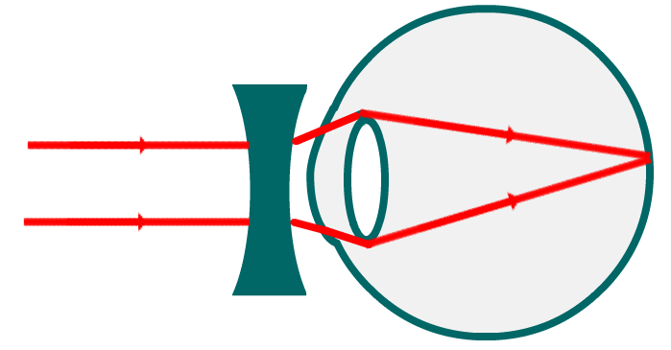
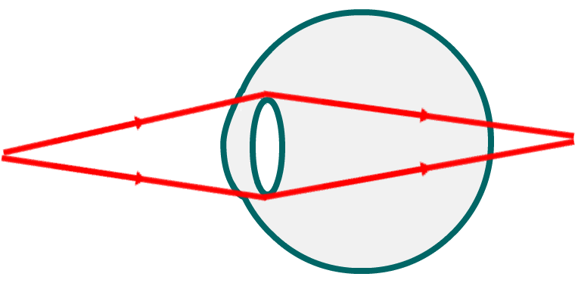
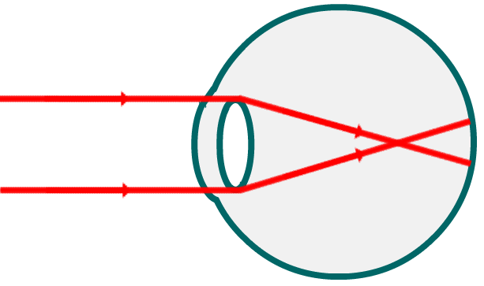
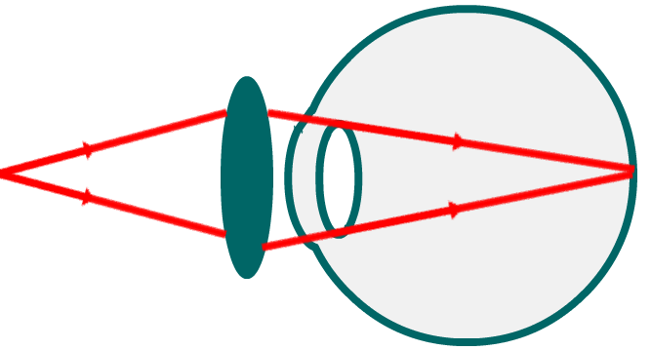
课堂练习
迁移训练 2
6.以下的四幅图中，分别表示近视眼成像情况和矫正做法的是（ ）
Ｂ
①
②
③
④
Ａ、②① B、③① C、②④ D、③④

Slide 29
课堂练习
迁移训练 2
7.高老师戴着眼镜正在批改作业，听到远处有学生叫她，为了看清该学生，高老师立即摘下眼镜跟这位学生打招呼，下列说法正确的是（ ）
A.高老师是近视眼
B.高老师不戴眼镜看近处物体时，像成在视网膜前方
C.高老师眼球前后径过长或晶状体过厚
D.高老师所戴眼镜的镜片是凸透镜
D

Slide 30
课堂练习
迁移训练 2
8．报纸上放有小明的近视眼镜、爸爸的老花眼镜、奶奶度数更深的老花眼镜及妈妈的平光镜，如图所示，则奶奶的眼镜是( )
A

Slide 31
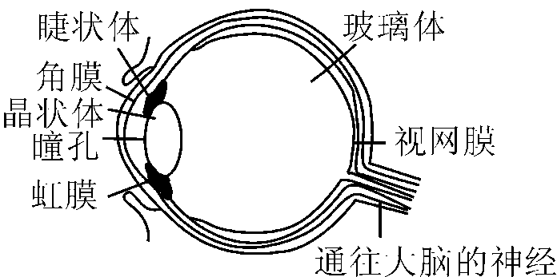
课堂练习
迁移训练 2
9．人眼的结构如图所示，近年来时兴一种角膜切割手术治疗近视眼，患者不用戴眼镜，以下说法正确的是( )
C
A．用激光切割近视眼角膜，使之周围变薄相当于人造凸透镜替代镜片
B．矫正远视眼应让患者戴上凹透镜
C．用激光切割近视眼角膜，使之中央变薄相当于人造凹透镜替代镜片
D．玻璃体相当于一个焦距可变的凸透镜

Slide 32
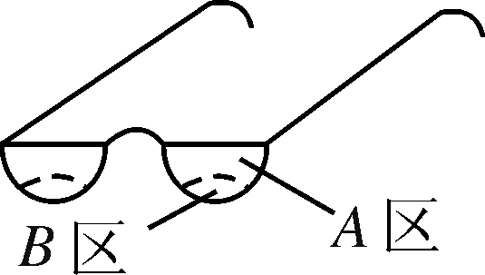
课堂练习
迁移训练 2
10.善于观察的小明发现，张老师上课时，观察远处的同学时要摘下眼镜，而看近处的课本时，又要戴上眼镜。这样频繁地戴上摘下眼镜非常不方便。张老师的眼睛属于______(填“近视眼”或“远视眼”)。如图所示的是一种新型眼镜，这种眼镜的镜片分上下两个区，A区厚薄均匀，B区可以矫正视力。张老师戴上这种眼镜就可以通过_______(填“A区”或“B区”)看远处同学，再不需要频繁地戴上或摘下眼镜了。
远视眼
A区

Slide 33
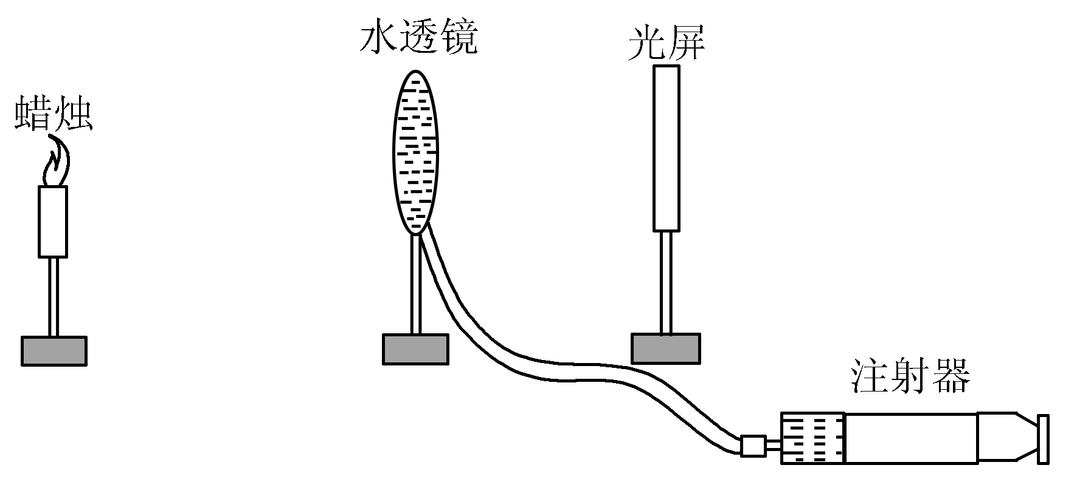
课堂练习
迁移训练 2
11.如图所示，在光具座上依次放置点燃的蜡烛、装水的透明塑料袋、光屏。装水的透明塑料袋是一个水透镜，塑料袋与装有少量水的注射器相连，可通过注射器向塑料袋中加水或吸水来改变水透镜的厚度。

Slide 34
课堂练习
迁移训练 2
强
(1)用注射器向袋中加水时，透镜变厚，折光能力变____(填“强”或“弱”)；
(2)如图所示，若光屏上刚好得到了清晰的像，当用注射器吸走袋中的一些水时，光屏上的像就变模糊了，为了使光屏上的像再变清晰，应向____(填“左”或“右”)移动光屏。如不移动光屏使光屏上得到清晰的像，可在烛焰与注水塑料袋间加一个____透镜，这相当于____视眼的成因及矫正。
右
凸
远

Slide 35
版权声明
感谢您下载xippt平台上提供的PPT作品，为了您和xippt以及原创作者的利益，请勿复制、传播、销售，否则将承担法律责任！xippt将对作品进行维权，按照传播下载次数进行十倍的索取赔偿！
1. 在xippt出售的PPT模板是免版税类(RF:
Royalty-Free)正版受《中国人民共和国著作法》和《世界版权公约》的保护，作品的所有权、版权和著作权归xippt所有,您下载的是PPT模板素材的使用权。
2. 不得将xippt的PPT模板、PPT素材，本身用于再出售,或者出租、出借、转让、分销、发布或者作为礼物供他人使用，不得转授权、出卖、转让本协议或者本协议中的权利。

Slide 36
YOUR LOGO
第五章 透镜及其应用
感谢各位的仔细聆听
MENTAL HEALTH COUNSELING PPT
主讲人：xippt
班级：xippt
20XX.XX.XX

